Slide 1


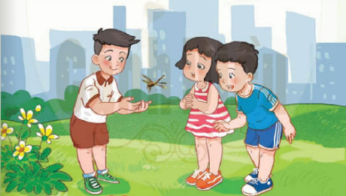
BÀI GIẢNG ĐIỆN TỬ CHƯƠNG TRÌNH MỚI 2020
TỰ NHIÊN XÃ HỘI 1
(Cánh diều)

Slide 2

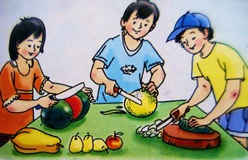

Slide 3
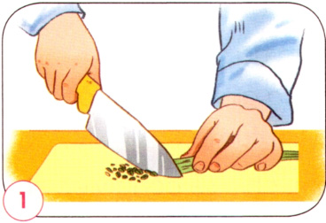
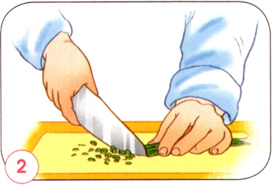
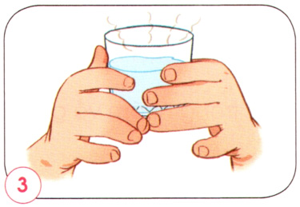
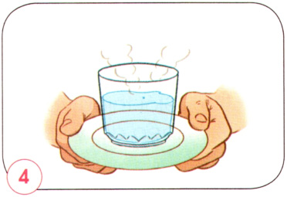
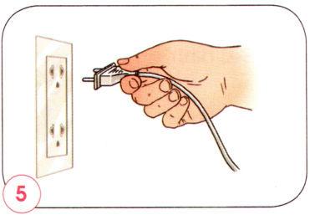
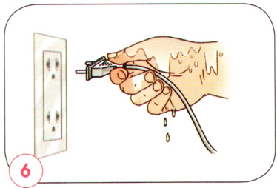
Quan sát tranh và nhận xét

Slide 4
Bài tập:
Em hãy chọn Đúng/Sai
1
1. Cầm dao ở cán dao
2
2. Để tay ướt khi cầm dây điện
3
3. Cầm vào cốc khi chứa nước nóng
4
4. Cầm dao ở phần lưỡi dao
5
5. Tay khô khi tiếp xúc với dụng cụ điện
6
6. Cầm vào đĩa sẽ không bị nóng tay
Đ
Đ
Đ

Slide 5

Kết luận
- Cẩn thận khi sử dụng đồ dùng sắc, nhọn như dao, kéo, compa...
- Tay ướt không được cắm điện
- Nên sử dụng vật lót khi cầm đồ nóng...

Slide 6
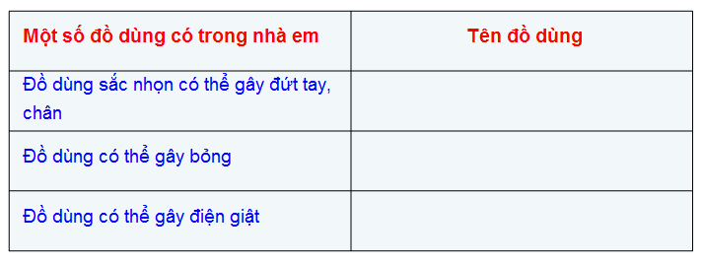
PHIẾU TÌM HIỂU ĐỒ DÙNG TRONG NHÀ

Slide 7

Một số đồ dùng trong nhà có thể gây nguy hiểm.
Vì vậy, bạn nhớ sử dụng chúng đúng cách nhé!

Slide 8



Xin Chaân Thaønh Caùm Ôn

